Slide 1
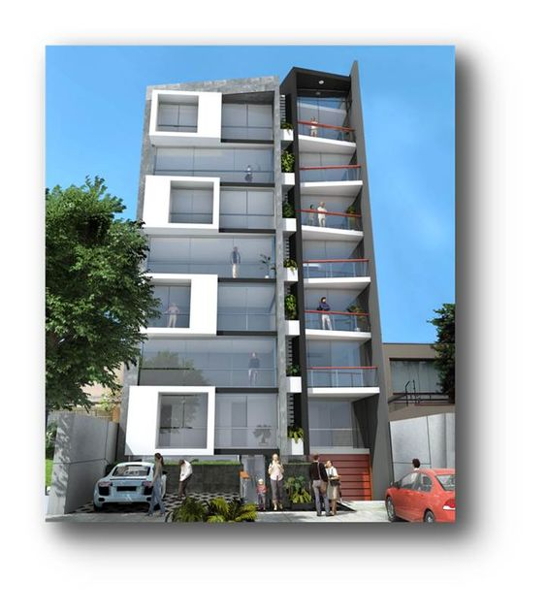
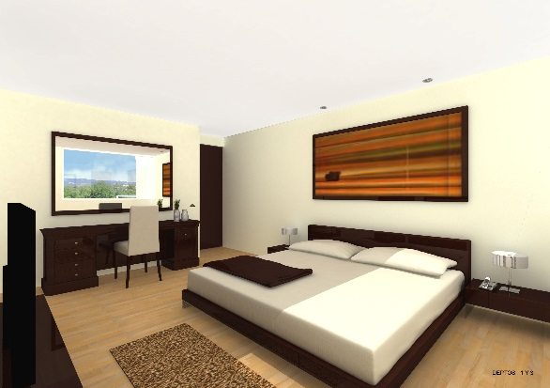
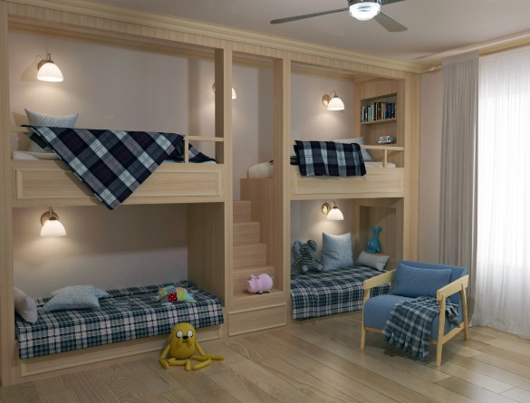
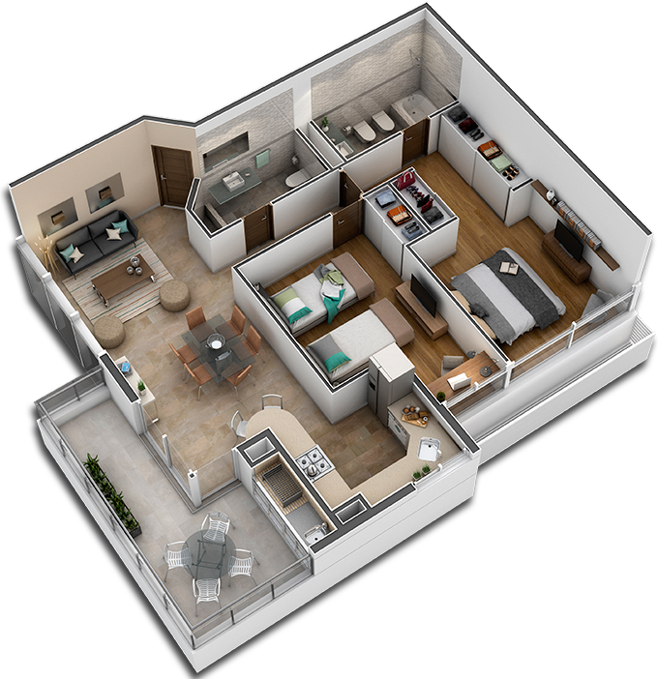
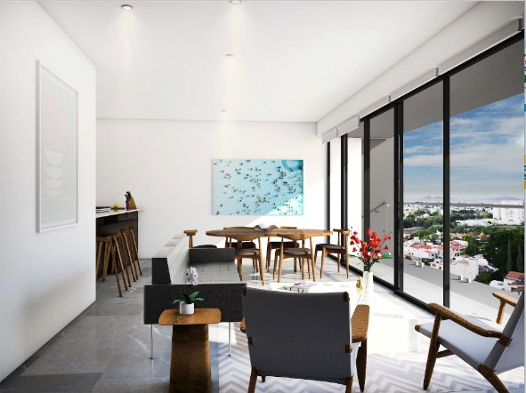
XXXXXXXXX
VENTA
XXXXXXX XXX
Descripción del inmueble.
Ambientes:
Baños:
Dormitorios:
Metros cuadrados:
Metros cubiertos:
U$S: 000,000.-

Slide 2
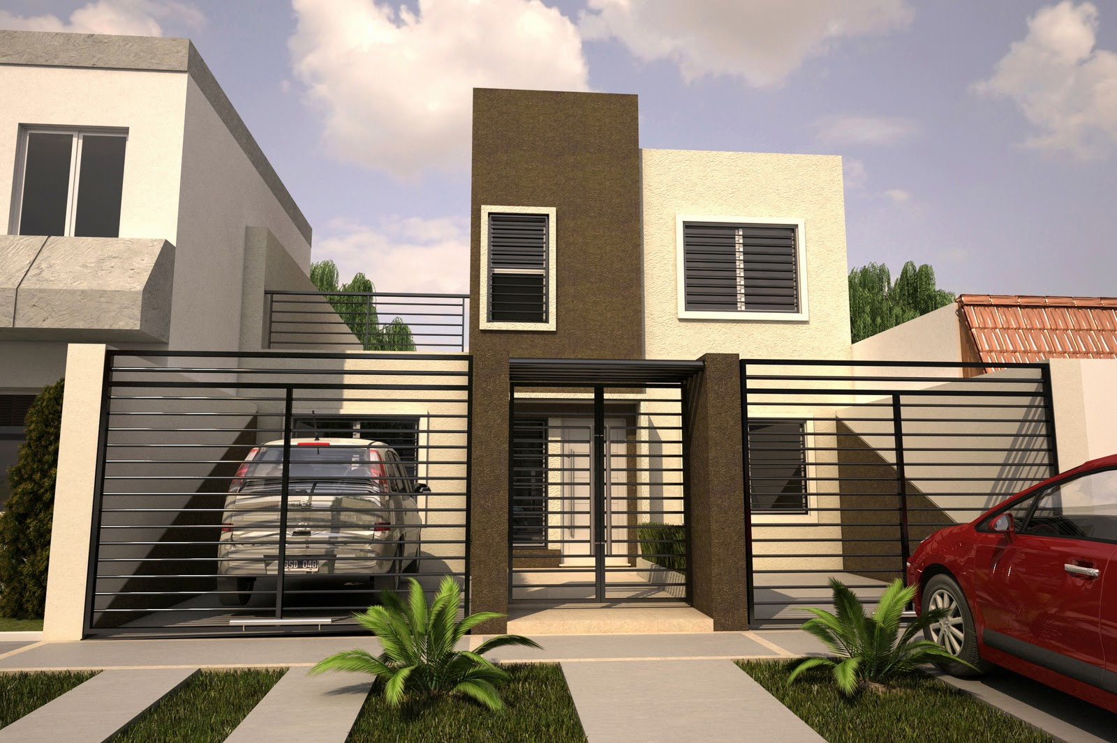
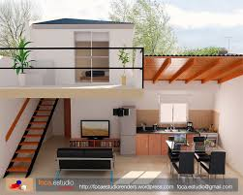
VENTA
Olivos
URIBURU 1025
Descripción del inmueble.
Ambientes:
Baños:
Dormitorios:
Metros cuadrados:
Metros cubiertos:
U$S: 000,000.-

Slide 3
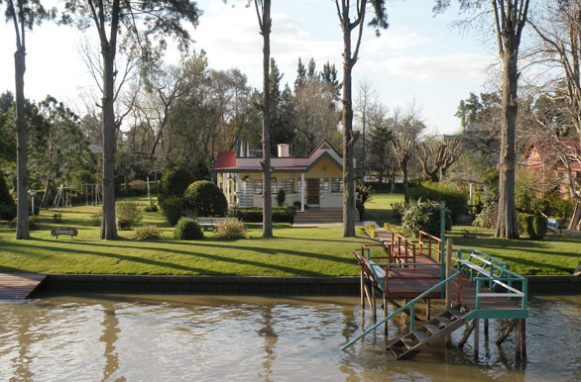
TIGRE
VENTA
RIO LUJAN
Antigua casa de fin de semana.
Ambientes:
Baños:
Dormitorios:
Metros cuadrados:
Metros cubiertos:
U$S: 000,000.-

